Slide 1
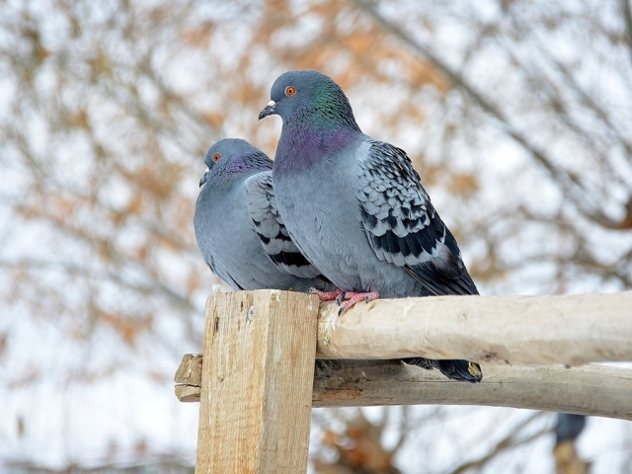
Сизокрылые и не только…
Познавательная лекция для учащихся 5-9 классов
Автор:
Ольга Михайловна Степанова
учитель английского языка
МБОУ «Цивильская СОШ №1
имени Героя Советского Союза М.В. Силантьева»
города Цивильск Чувашской Республики
2018

Slide 2
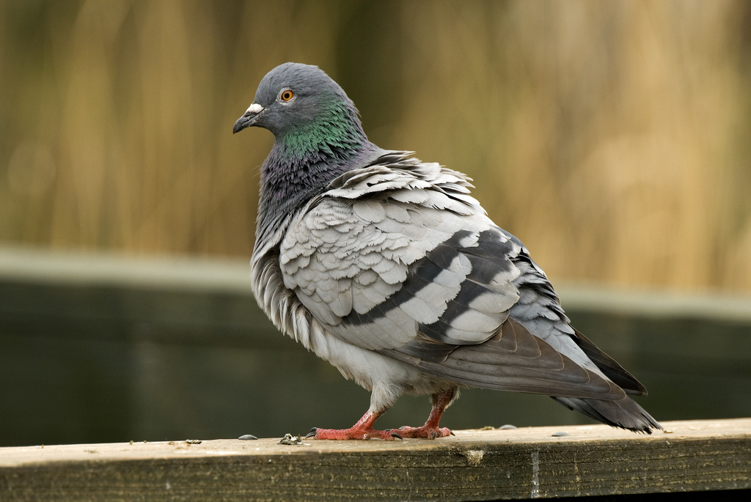
Голубь сизый
Сизые голуби – украшение знаменитых европейских площадей и извечные жители больших и маленьких городов.
Сизые голуби были приручены людьми еще в глубокой ревности, и с тех пор успели прочно войти в историю человечества. Считается, что именно от них произошли все виды современных домашних голубей. Они всегда символизировали добро и мир, их использовали для передачи посланий и для поиска пропавших людей.

Slide 3
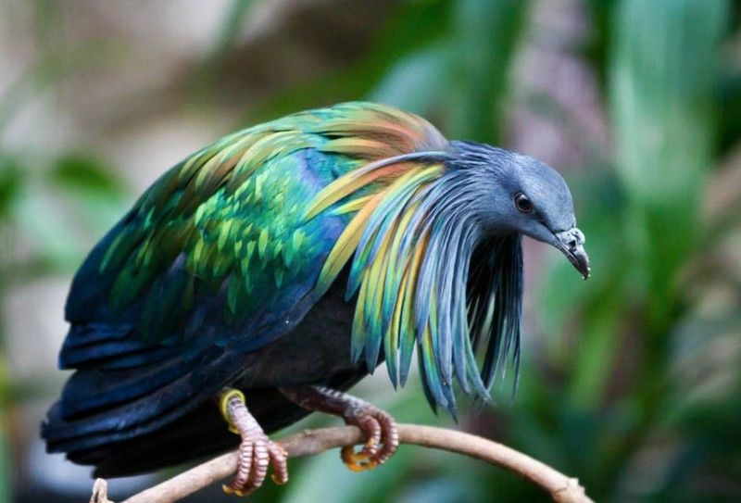
Это - птица живёт в джунглях, чаще всего на необитаемых Никобарских и Андаманских островах, а также на небольших островах Индонезии, Филиппин, Малайзии и Таиланда. Предпочитают селиться, вдали от населённых пунктов и хищников.
Питается семенами, плодами
и мелкими
беспозвоночными.
Ведут
наземный образ жизни. Летает довольно плохо. Этот вид включён в список «под угрозой исчезновения».
Гривистый
голубь

Slide 4
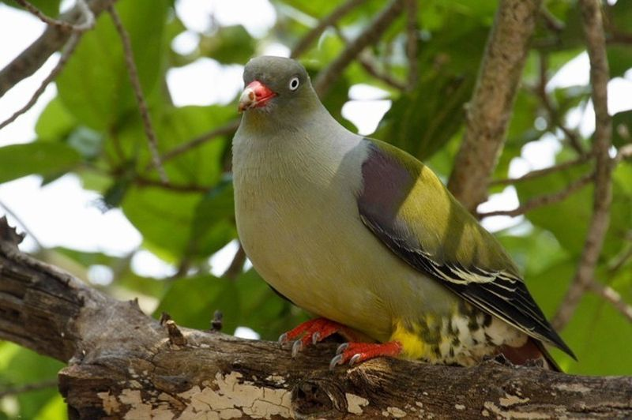
Зелёный голубь
Окраска оперения варьирует от насыщенной темно-зеленой у голубей, обитающих в лесных районах, до более бледной желтовато- зеленой у птиц, населяющих более засушливые территории.
Зелёный голубь обитает в Южной Азии и Африке. Этот голубь с акробатической ловкостью лазает среди ветвей в древесных кронах, в поисках разнообразных плодов и семян. Чтобы дотянуться до лакомства, птица способна даже повиснуть вниз головой.

Slide 5
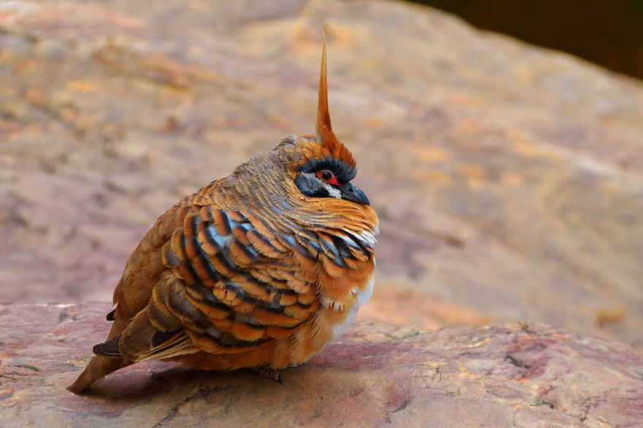
Острохохлый
каменный голубь
Острохохлый каменный голубь обитает в самых жарких и засушливых районах Австралии.
Размер взрослой особи составляет не более 23 см. Эти птицы настолько выносливы, что выходят на поиски семян в самые жаркие часы, когда их конкуренты и хищники спасаются от палящих лучей солнца.

Slide 6
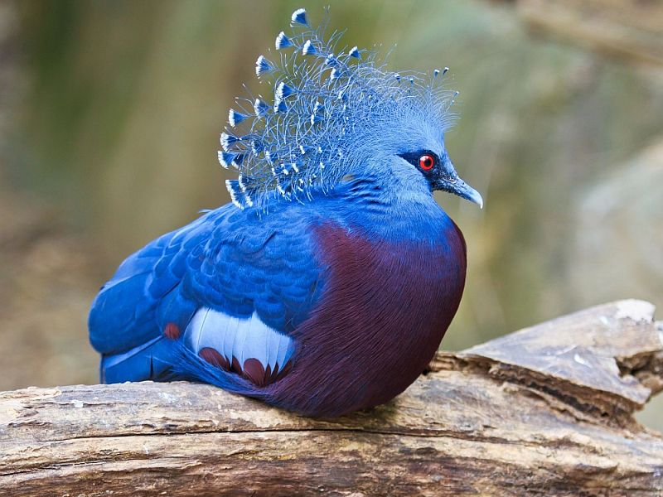
Венценосный
голубь
Это ярко-голубая птица - одна из самых известных птиц Новой Гвинеи. На её голове красуется корона из перьев, которые в прежние века широко использовались людьми в качестве украшения.
Венценосный голубь — самый крупный голубь, достигающий размеров мелкой индейки. Наиболее характерная черта этого рода —
пышный хохолок из ажурных перьев.

Slide 7
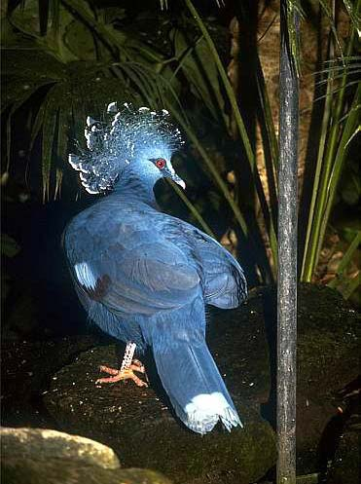
веероносный
голубь
Отличается от венценосного голубя черно-белыми вершинами перьев хохолка и деталями окраски. Обитает в северной части Новой Гвинеи и на соседних островах.
Большую часть жизни проводит на земле в заболоченных зарослях и в сухих лесах, где собирает опавшие плоды, семена и ягоды

Slide 8
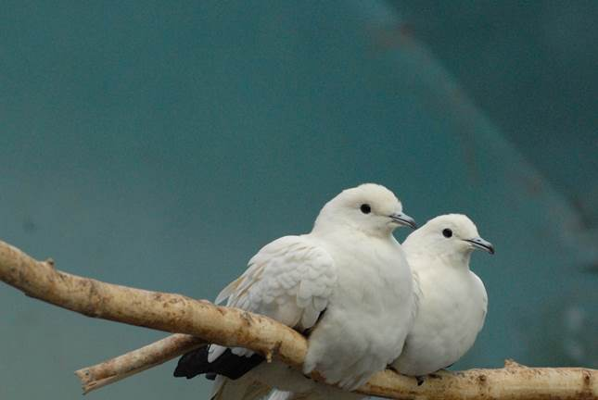
Двуцветный фруктовый голубь
Длина их тела достигает 38–42 см, размах крыльев 45 сантиметров, вес от 365 до 510 г. В природе питается фруктами
и
орехами.
Это - относительно крупный вид голубя, обитающий в лесах, манграх и кустарниках в Юго-Восточной Азии преимущественно на небольших островах и в прибрежных районах.

Slide 9
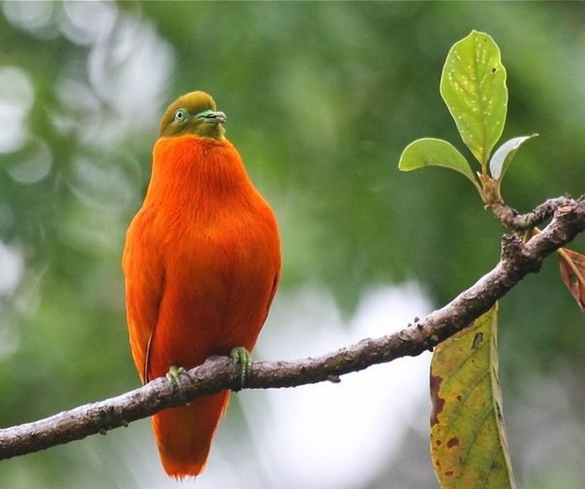
Оранжевый пестрый голубь
Оранжевый пестрый голубь обитает на островах Тихого океана, является эндемиком острова Фижди. Эти небольшие птицы с длиной тела около 20 см обитают в горных и равнинных тропических лесах.
Питаются фруктами, ягодами, насекомыми.

Slide 10
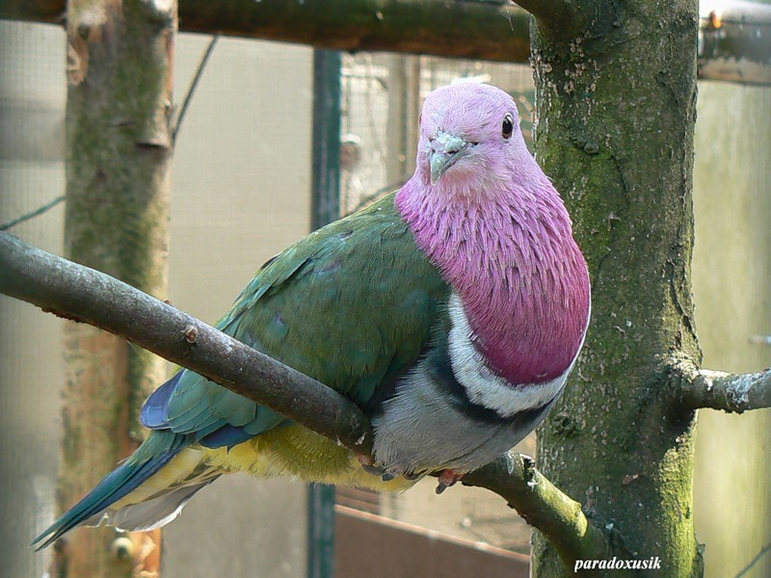
Красношейный пестрый голубь
Очень тихий голубь, его мягкий призыв «хо» можно услышать лишь изредка. Достигает длины 28 см.
Этот голубь обитает в первичных горных лесах на высоте от 1 400 до 2 200метров над уровнем моря. Это эндемичный вид островов Суматра, Бали и Ява.

Slide 11
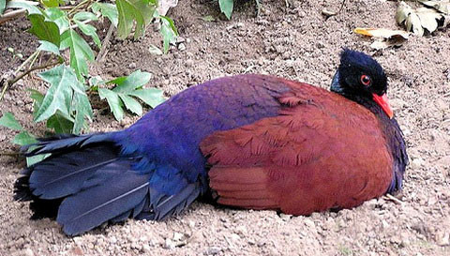
Фазановый голубь
Ходит он высоко подняв голову и ритмично покачивая хвостом, словно маленький фазан. Чаще всего фазановые голуби встречаются парами, либо поодиночке.
Фазановый голубь обитает в лесах Новой Гвинеи и близлежащих островов. Размер взрослой особи до 46см. Этот голубь внешне и поведением напоминает фазана.

Slide 12
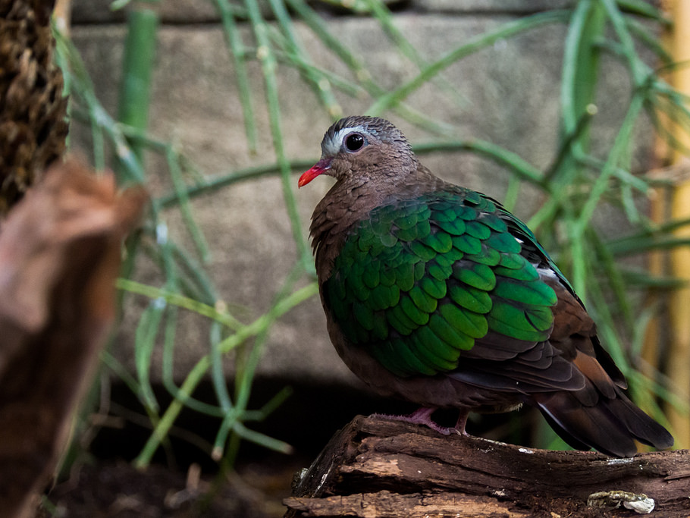
изумрудный голубь
Они часто летают к соленым озерам, где потребляют необходимые им неорганические вещества. Окраска в основном коричневая, крылья изумрудные с белыми пятнами на сгибах, клюв красный.
Изумрудный голубь распространен от полуострова Индостан к востоку до Филиппин, в Северной и Восточной Австралии. Населяет все типы лесов: от дождевых и мангровых до сухих эвкалиптовых, от равнинных до высокогорных, плантации и сады.

Slide 13
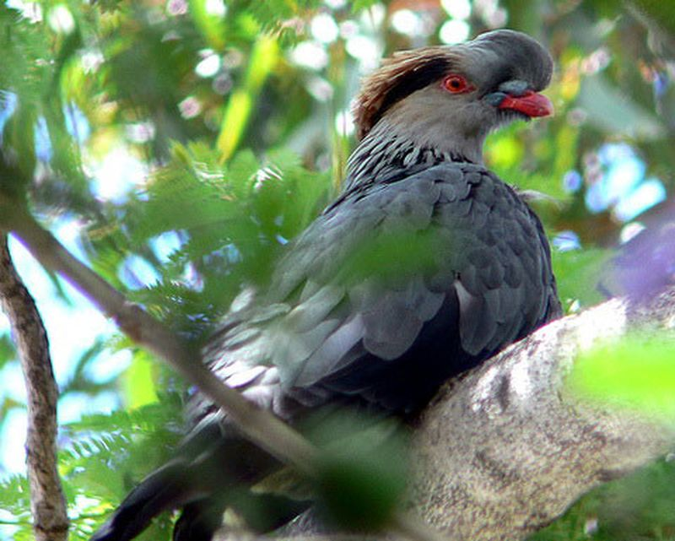
Чубатый
плодоядный голубь
Питаются семенами и фруктами. Часто срывают фрукты, опираясь на ветки, находящиеся выше, вниз головой.
Этот голубь обитает в Австралии, включая Тасманию. Населяет тропические лесистые местности с эвкалиптовыми, пальмовыми и фиговыми насаждениями. Размер взрослой особи 40-46 см.

Slide 14
…Когда идёшь ты на прогулку,
Возьми с собой кусочек булки.
Будь добрым - корма не жалей.
Любите, дети, голубей!
Львовский М
Продолжение следует…

Slide 15
Источник:
Голубеобразные https://florofauna.ru/birds/golubi.php
Необычные виды голубей https://www.myplanet-ua.com/neobychnye-vidy-golubej/
Изображения взяты на сайте http://yandex.ru
Условия использования сайта https://yandex.ru/legal/fotki_termsofuse/

